Slide 1
Інтерпол
(Міжнародна організація кримінальної поліції)
Підготували ст. викладач Толкач А.М. та студентка 2 курсу
групи КЮ-182
Васил’єва Альона

Slide 2

Загальна інформація:
Тип: міжнародна правоохоронна організація
Юрисдикція: 194 країни
Дата заснування: 7 вересня 1923р.
Девіз: Об'єднаємо поліцію для безпеки світу
Президент: Кім Йон Янґ
Штаб-квартира: Ліон, Франція
Робочі мови: англійська; французька; іспанська; арабська
Веб-сайт: www.interpol.int

Slide 3
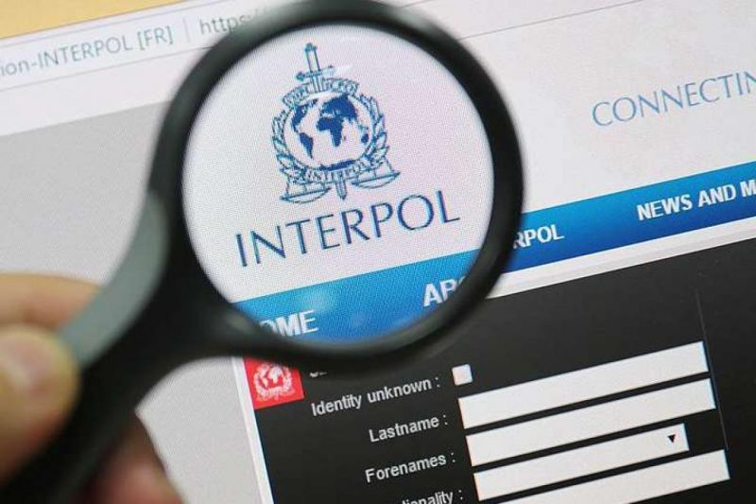
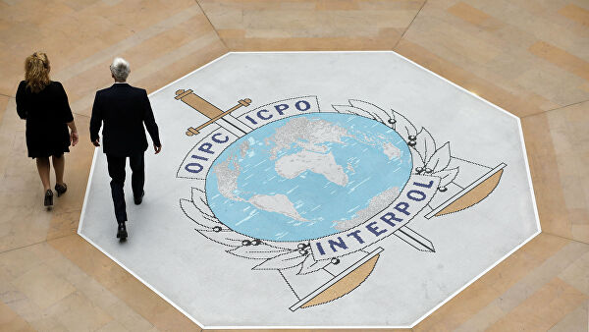
Інтерпол — організація, що займається пошуком певного об’єкту, людини, сприяє пошукам поліції.
Заснована як «Міжнародна організація кримінальної поліції» в 1923, а з 1956 використовується теперішня назва.

Slide 4
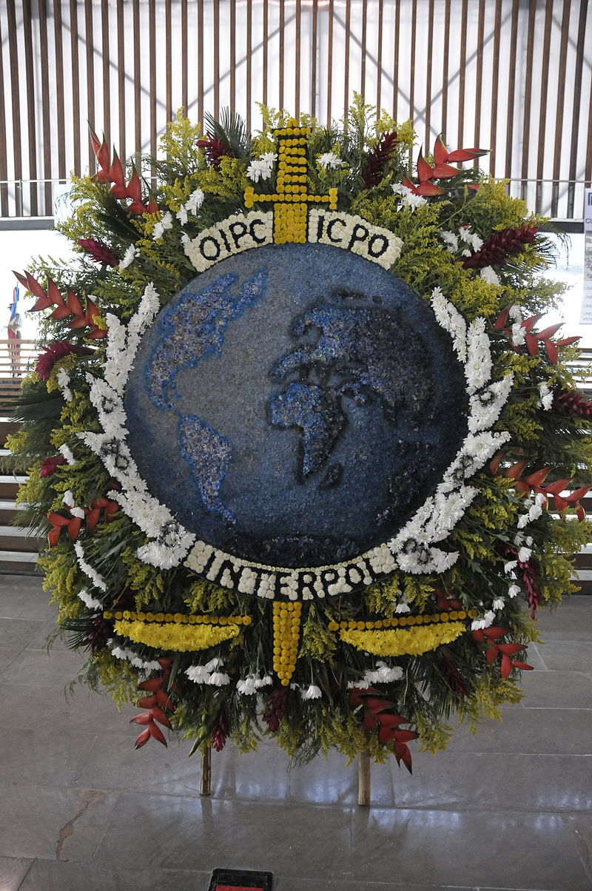
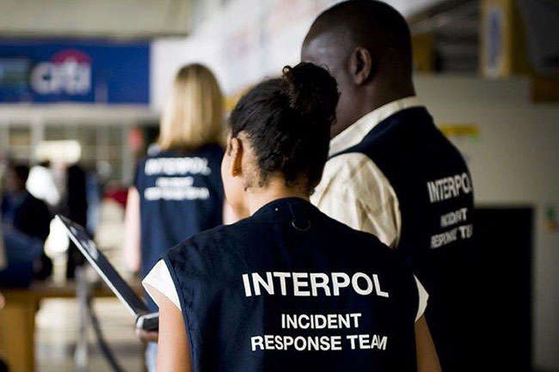
Самі працівники Інтерполу не можуть безпосередньо виконувати поліцейських функцій (права заарештовувати чи носити та застосовувати свою чи табельну зброю) на будь-якій території країн — членів організації.
Вони займаються лише координацією сил, щоб правоохоронці з інших країн набагато легше справлялись з такими речами, як особливості національного правосуддя, законодавства, мовний бар'єр.

Slide 5
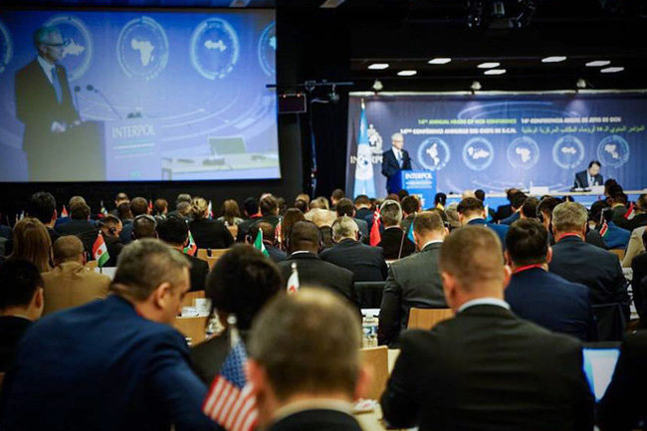
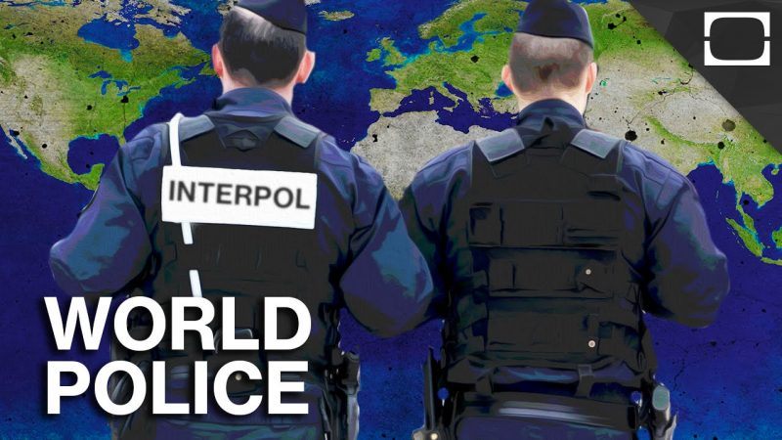
Структура
Робочими мовами Інтерполу є англійська, французька, арабська та іспанська.
До структури Інтерполу входять:
Генеральна Асамблея,
Виконавчий комітет,
Генеральний секретаріат
Національні центральні бюро (НЦБ)
Місцезнаходження постійно діючих центральних органів Інтерполу, з 1989 року — Ліон, Франція.

Slide 6

Генеральна Асамблея
Генеральна Асамблея є вищим органом Інтерполу, вона збирається щорічно.
Генеральна Асамблея складається з делегатів, призначених державами-членами Інтерполу. Головує на Генеральній Асамблеї президент Інтерполу. Право голосу на сесіях Генеральної Асамблеї має тільки один делегат від кожної країни. Рішення приймаються більшістю голосів, за винятком тих, де необхідно 2/3 голосів.
Головними функціями Генеральної Асамблеї є:
визначення принципів діяльності та загальних засобів, які повинні сприяти виконанню цілей організації;
прийняття рішень та надання рекомендацій членам організації з питань, що входять до її компетенції;
визначення фінансової політики організації;
розгляд та схвалення угод з іншими організаціями.

Slide 7
Генеральний секретаріат
Поточна робота покладена на постійно діючий Генеральний секретаріат, керує яким Генеральний секретар Юрген Сток.
Виконавчий комітет
Тричі на рік збирається дорадчий орган Інтерполу — Виконавчий комітет, який обирається Генеральною асамблеєю у складі з 13 осіб.
Основні функції Виконкому — контроль за роботою Генерального секретаря та виконанням рішень Генеральної асамблеї, а також підготовка програм роботи організації та винесення їх на розгляд Генеральної асамблеї.
Національні центральні бюро
У кожній з країн, що входять в Інтерпол, у структурі національних правоохоронних органів створені Національні центральні бюро (НЦБ), що є органами по взаємодії національних правоохоронних органів з НЦБ Інтерполу інших країн і Генеральним секретаріатом Інтерполу.

Slide 8
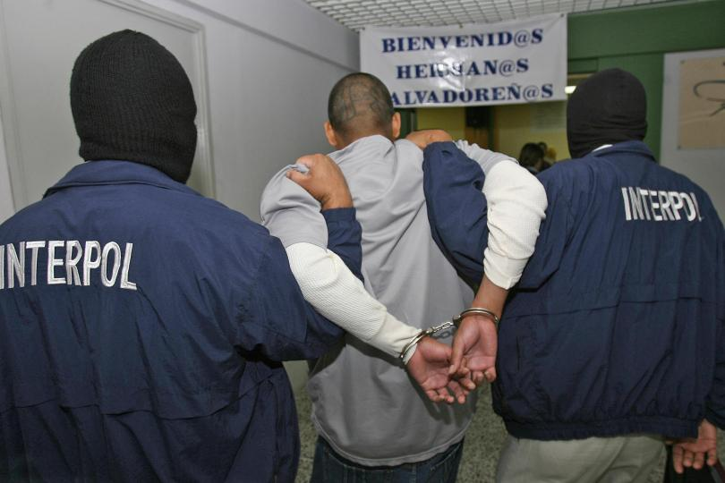
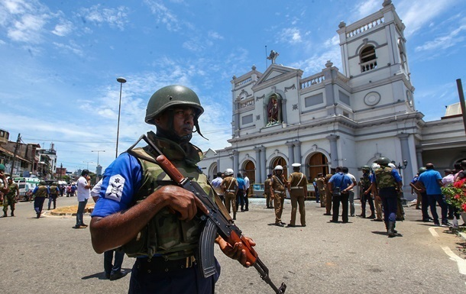
Основним завданням є координація зусиль окремих країн і проведення єдиної політики в галузі боротьби з загальнокримінальної злочинністю
Серед інших основних завдань можна відзначити координацію міжнародного розшуку, а також боротьбу з:
торгівлею людьми
організованими злочинними співтовариствами
контрабандою наркотиків
злочинами у сфері економіки та високих технологій
фальшуванням
підробкою цінних паперів
дитячою порнографією
Останнім часом велика увага приділяється громадській безпеці та боротьбі з тероризмом.

Slide 9
Інтерпол в Україні

Slide 10
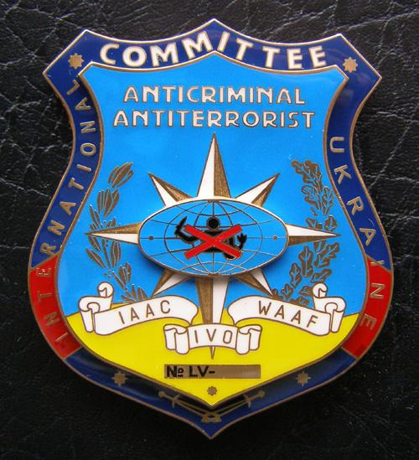
Українські правоохоронні органи, у рамках Інтерполу, почали співпрацювати з закордонними колегами у 1990 році. Тоді Постановою Ради Міністрів СРСР № 338 від 7 квітня 1990 року створено Національне центральне бюро Інтерполу в СРСР.
У 1992 році Україна стала членом Інтерполу. Кабінет Міністрів України у 1993 році постановою № 220 затвердив «Положення про Національне центральне бюро Інтерполу».

Slide 11


Національне Центральне Бюро Інтерполу в Україні займається в основному боротьбою зі злочинами у сфері зовнішньоекономічної діяльності, паливно-енергетичного комплексу, особливо стосовно операцій з високоліквідною продукцією промислового та агропромислового комплексу, кредитно-фінансовій та банківській системах, а також злочинами міжрегіонального характеру, вчиненими із застосуванням вогнепальної зброї та вибухових речовин, незаконним обігом наркотиків, нелегальною міграцією, злочинами, пов'язаними з викраденням автотранспорту.

Slide 12
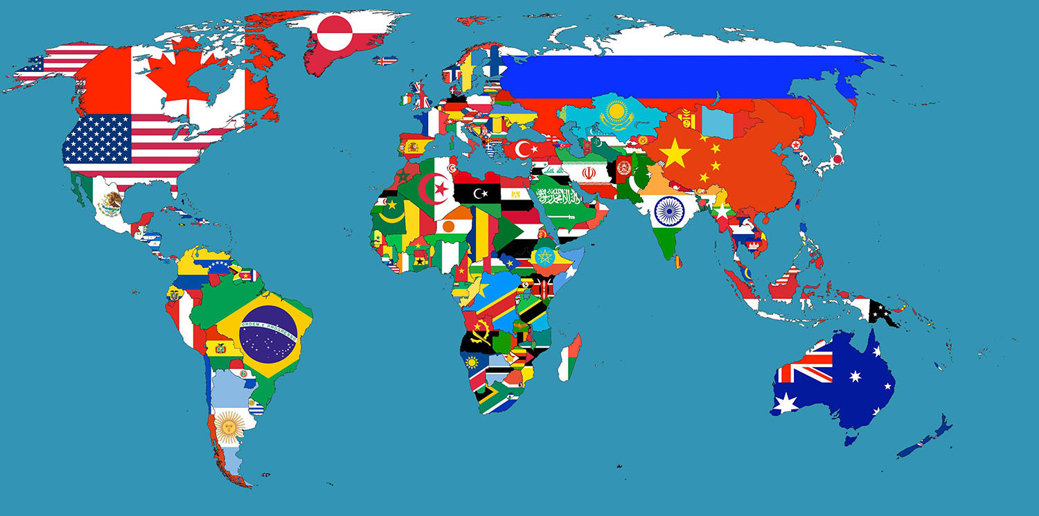
Дякуємо за увагу!

